Slide 2
Unité 1. Leçon 4. Thème: Les lettres B, D, P, T.

Slide 3
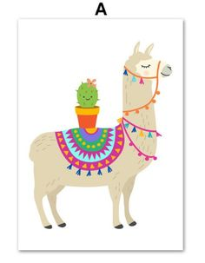
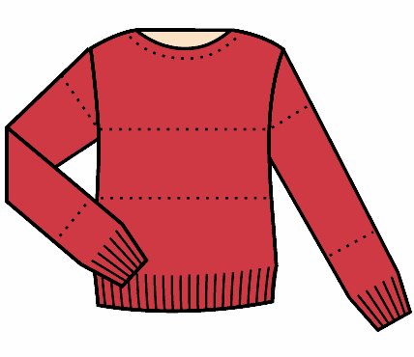
Correction du devoir:
une lune
un lama
un pull
un nez
un kimono

Slide 4
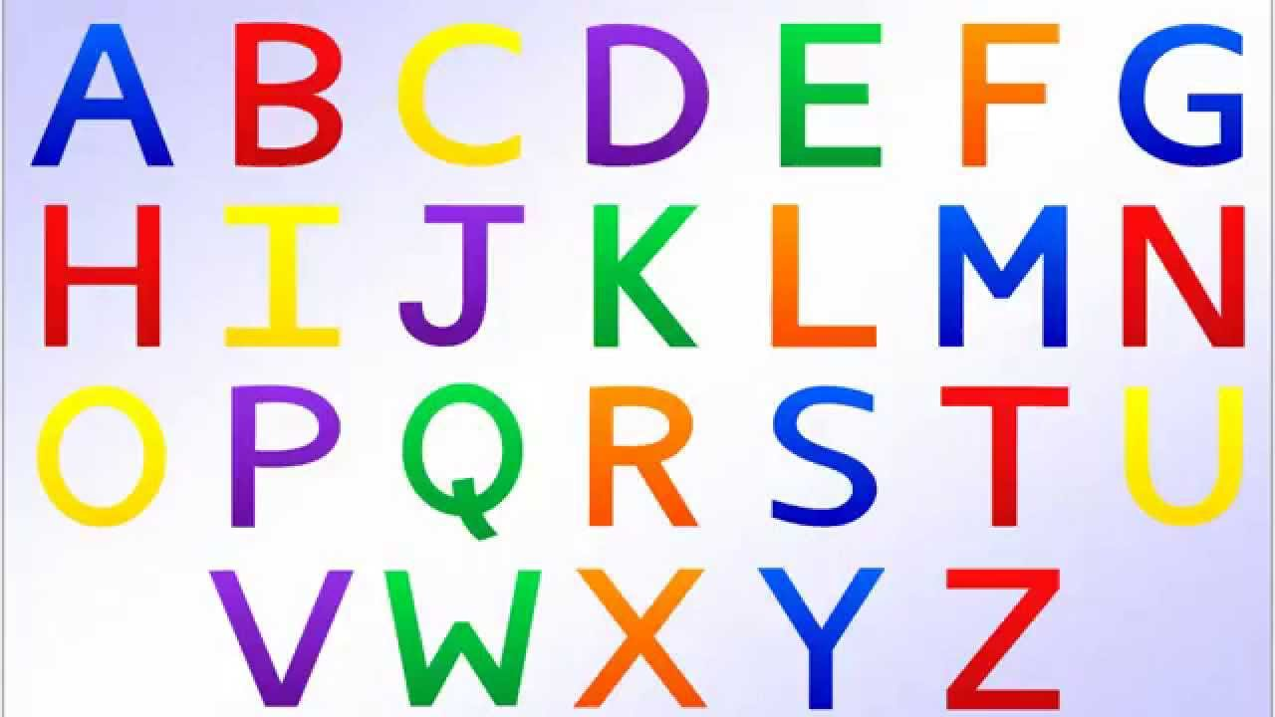
Apprenons les lettres B,D,P,T

Slide 5
Apprendre à prononcer et à écrire les lettres.

Slide 6
Prononçons ensemble...

Slide 7
Ecoutez et chantez...

Slide 8
Observez les dessins et trouvez les mots avec le son (P)
le drapeau
le serpent
la porte
la lampe
le poisson
le chapeau

Slide 9
Un peu de grammaire et de phonetique...

Slide 10
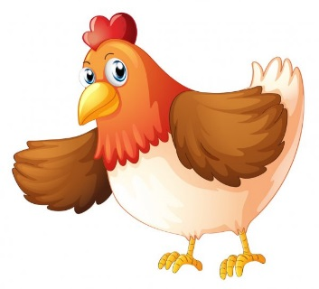
Apprenons les mots avec les lettres B,P,T,D
le ballon
la poule
le tableau
la banane
dix
le chapeau

Slide 11
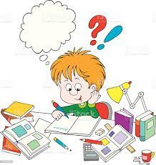
Devoir à la maison:
Apprendre les mots nouveaux:
le drapeau-bayroq
le serpent-ilon
la poule-tovuq
lа balle-shar
le poisson- baliq

